Slide 1

14 de Junio de 2021 - Madrid
Data Science Full-Time
Promoción Junio 2021
Lead Instructor
Daniel Ortiz López
Teacher Assistant
Ander Arana Munárriz
Teacher Assistant
Alberto Lara Buendía

Slide 2



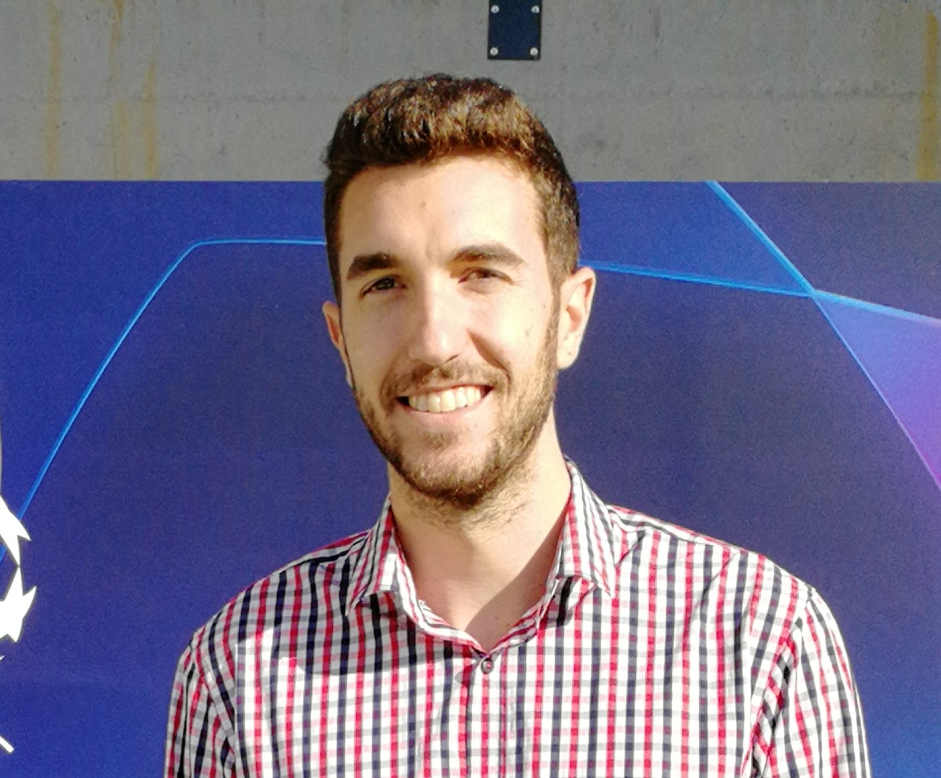




Trayectoria
Universidad Politécnica de Madrid
Ingeniero de Teleco e investigación en IoT
The Bridge
Data Science Lead Instructor
Microsoft
Evangelista Técnico
Banco Santander
Data Scientist en Riesgos y Estrategia del dato
Hobbies
Daniel Ortiz
Lead Instructor
Música
Rock
Juegos
De mesa
Viajes
Todo lo que se pueda
Desarrollador
Tiempo libre :)
Contacto
daniel@thebridgeschool.es
LinkedIn

Slide 3

Contenido Bootcamp
Ramp Up 14/06 - 25/06
Aprenderás a manejarte con Python, sus principales herramientas y los fundamentos matemáticos de Data Science
Data Analytics 28/06 - 30/07
Dominarás las técnicas de exploración y preparación de datos para su análisis y visualización.
Machine Learning 30/08 - 24/09
Construirás tus propios modelos de aprendizaje de datos.
Data & Business 27/09 - 25/10
Conocerás cómo la ciencia de datos se convierte en un proceso de negocio y cómo relacionarla con otras áreas de negocio a través del storytelling de datos.

Slide 4
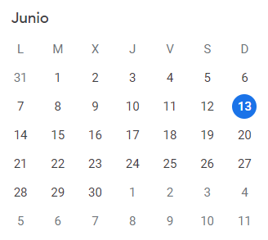
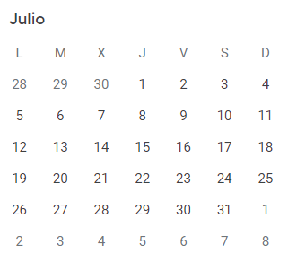
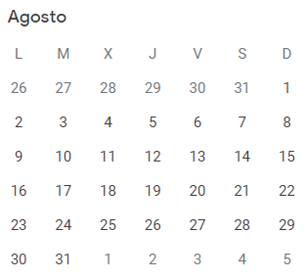
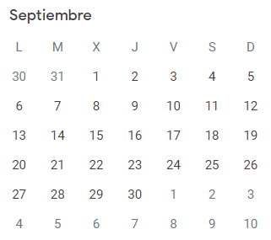
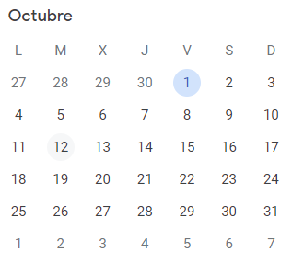
Calendario
Google calendar
Ramp-Up
Data Analysis
Machine Learning
Business
Epílogo
Festivos/Vacaciones
Días no lectivos
Career Rediness
Desafío tripulaciones

Slide 5


Ramp Up
DS Toolkit
Git
Python
Data Analysis
Exploratorio de datos
Visualización
Feature Engineering
Data Sources
Machine Learning
Modelos supervisados
Modelos no supervisados
Time Series
Deep Learning
Data Science & Business
Storytelling
Big Data
Productivización
Cloud

Slide 6
Horario
Ramp Up
Clase de mañana
Descanso
Comida
9:05
11:35
Descanso 20’
14:05
Tarde de práctica
Bootcamp
9:05
11:35
Descanso 20’
14:05
14:30
15:05
17:35 (L-J)
14:05 (V)

Slide 7

Módulo | Evaluación | Formato
Ramp Up | Práctica | Entrega
Ramp Up | Examen | Test y ejercicios
Data Analysis | Práctica | Entrega
Data Analysis | Proyecto | Presentación
Machine Learning | Proyecto | Presentación
Business | Proyecto | Presentación
Reto tripulaciones | Proyecto final | Presentación

Slide 8


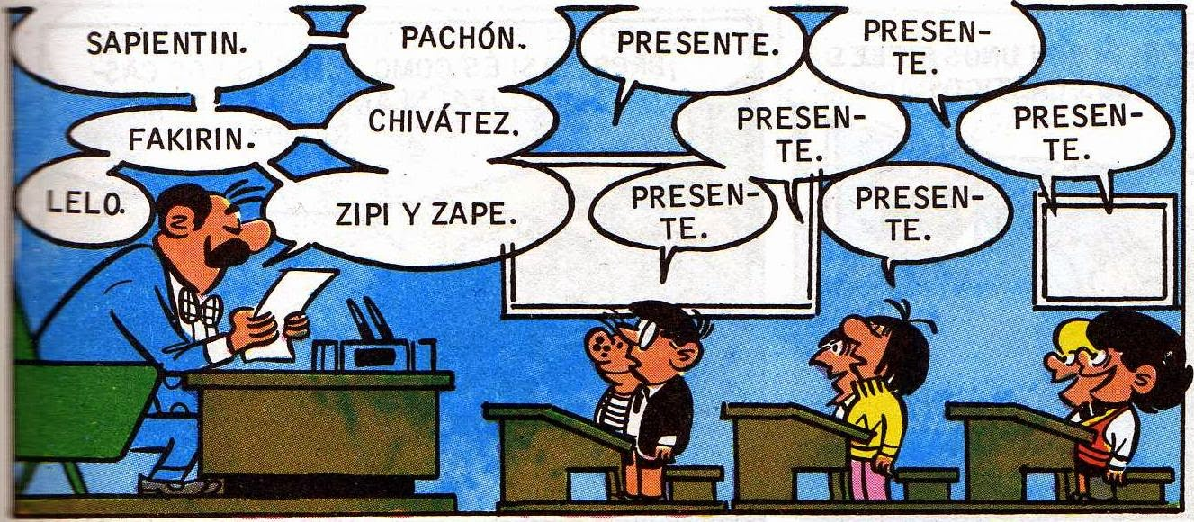
Clases grabadas
Apoyo, imprevistos de asistencia
¡Anímate a participar en clase!
Asistencia
Obligatorio a todas las clases
Clase
70% práctica
30% teoría
Dinámica
Clase
Mañana
Ejercicios de clase con la teoría
Ejercicios complejos
Ejercicios
Dudas
Tutorías
Tarde
Casos de uso

Slide 9

Medidas COVID
Distancia seguridad entre mesas
Mascarillas en clase
Si tenemos algún positivo, seguimos las clases desde casa hasta fin cuarentena
Respetar los turnos de comidas /descansos/entradas/salidas
Si falta gel en la clase, por favor, pídelo
Positivo de amigo o conocido, no vendrá al campus y seguirá las directrices de su medico.

Slide 10





SLACK
Canal del campus, de clase y canales privados. Utilizado en comunicaciones oficiales.
GOOGLE CLASSROOM
Material de clase. Aquí se suben también las clases grabadas. ¡Nececsitas una cuenta Google!
Herramientas
de clase
GOOGLE CALENDAR
Calendario con las fechas de las unidades, entregas y días festivos.
KAHOOT
Preguntas rápidas entre unidades de teoría
O’REILLY
Documentación, vídeos, libros de Data Science

Slide 11
Enlaces
Google Clasroom
O’Reilly
learning.oreilly.com
Usuario y contraseña: en Slack!
classroom.google.com/
Slack – The Bridge Campus
Daily check
https://slack.com/signin
Enlace al daily
* Si no tienes acceso a alguno de estos recursos, por favor escríbenos (mails última diapositiva)

Slide 12
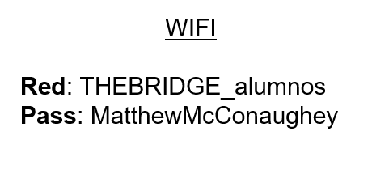
¡BIENVENIDOS!
Daniel - LI
daniel@thebridgeschool.es
Ander - TA
ander@thebridgeschool.es
Alberto Lara - TA
Alberto.lara@thebridgeschool.es

